Slide 2
সবাইকে
আজকের
পাঠে
স্বাগতম

Slide 3
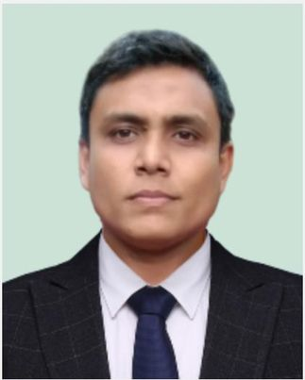
শিক্ষক পরিচিতি
মেহেদী হাসান রাজীব
সহকারি শিক্ষক
চর নীলক্ষি সরকারি প্রাথমিক বিদ্যালয়
কাপাসিয়া, গাজীপুর।
মোবাইলঃ ০১৯১৪৬৯৪৭৬৪
ইমেইলঃ mhrazib735@gmail.com

Slide 4
পাঠ পরিচিতি
আমার বই
প্রাক-প্রাথমিক শ্রেণি
বিষয়ঃগণিত
সংখ্যার ধারণা
১৬-২০

Slide 5
শিখন ফল
৫.১.৩ বাস্তব ও অর্ধবাস্তব উপকরণ গণনা করতে পারবে।
৫.১.৪ সংখ্যা প্রতীক সনাক্ত করতে পারবে।
৫.১.৯ ‘১-২০’ পর্যন্ত সংখ্যা লিখতে পারবে।

Slide 6
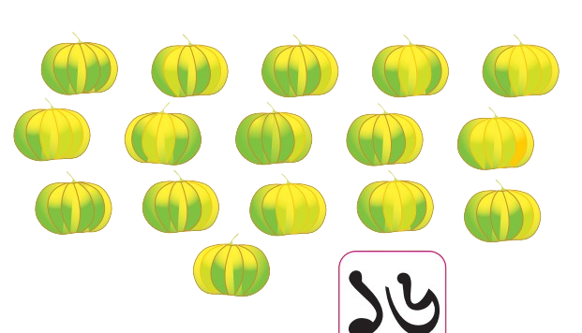
চল ছবি দেখে গণনা করি
১
২
৩
৪
৫
৬
৭
৮
৯
১০
১১
১২
১৩
১৪
১৫
১৬
১৬

Slide 7
চল ছবি দেখে গণনা করি
২
৩
৪
৫
১
৭
৮
৯
১০
৬
১৩
১৪
১৫
১১
১২
১৭
১৬
১৭

Slide 8
চল ছবি দেখে গণনা করি
১
২
৪
৫
৩
৬
৭
৮
৯
১০
১১
১২
১৩
১৪
১৫
১৮
১৬
১৮
১৭

Slide 9
চল ছবি দেখে গণনা করি
১
২
৩
৪
৫
৬
৭
৮
৯
১০
১১
১২
১৪
১৫
১৩
১৯
১৬
১৭
১৮
১৯

Slide 10
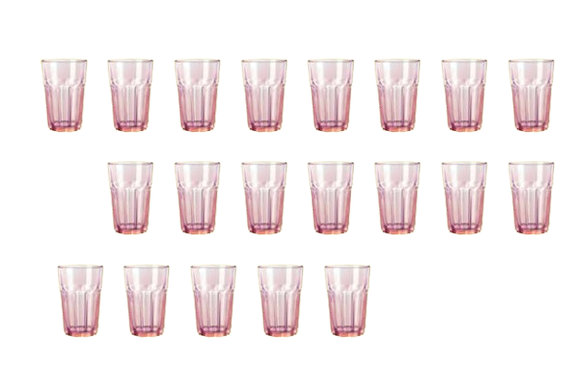
চল ছবি দেখে গণনা করি
১
৩
৪
২
৫
৬
৭
৮
৯
১০
১১
১২
১৩
১৪
১৫
১৯
২০
১৬
১৭
১৮
২০

Slide 11
সংখ্যা
১৬
১৭
১৮
১৯
২০

Slide 12
এসো সংখ্যা ১৬-২০ বোর্ডে অনুশীলন করি
১৬
১৭
১৮
১৯
২০

Slide 13
সংখ্যা লিখি
১৬ | ১৭ | ১৮ | ১৯ | ২০
১৬ | ১৭ | ১৮ | ১৯ | ২০
১৬ | ১৭ | ১৮ | ১৯ | ২০
১৬
১৭
১৮
১৯
২০

Slide 14
ধন্যবাদ
সবাইকে

